Slide 1





坚 持 依 宪 治 国

Slide 2

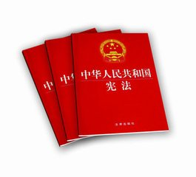
回顾：
宪法的作用？
宪法的核心价值追求？
习近平指出：“宪法的生命在于实施，宪法的权威也在于实施”
保障宪法实施就要坚持依宪治国，加强宪法监督

Slide 3

说一说：
我与宪法的故事

Slide 4


坚 持 依 宪 治 国
常州第二十四中学
李锁芳

Slide 5
说一说：
我与宪法的故事

Slide 6
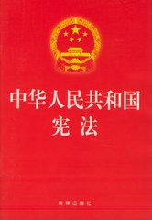
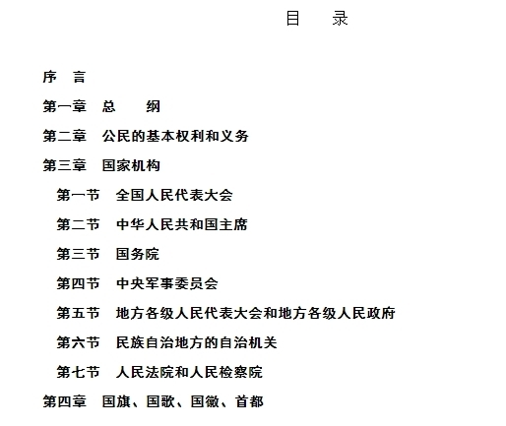
跟着老师学宪法

Slide 7
“现行宪法总体而言是符合国情、符合实际的一部好宪法。但社会形势发生变化，宪法也要与时俱进，符合时代发展要求，要适应新形势，吸纳新经验，确认新成果，把党和人民在实践中坚持和发展中国特色社会主义取得的重大理论创新、实践创新、制度创新成果上升为宪法规定，为新时代全面推进国家治理体系和治理能力现代化提供宪法依据和宪法保障。” 中国刑事诉讼法学研究会会长卞建林说。

Slide 8
赛一赛
宪法知识大比拼

Slide 9
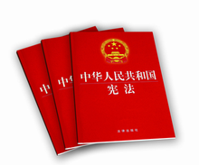


宪法知识大比拼
2.中华人民共和国的一切权力属于 ？
3.中华人民共和国根本制度是 ？
1.中华人民共和国国歌是 ？
4.中华人民共和国国家性质是 ？
5.中华人民共和国根本任务是 ？
6.中华人民共和国公民的通信 受法律保护？
7.中华人民共和国公民对于任何国家机关和国家工作人员，有 权利？
8.中华人民共和国的立法机关是 ？
党的优良传统

Slide 10
宪法知识大比拼
1.中华人民共和国国歌
2.中华人民共和国的一切权力属于人民
3.中华人民共和国的根本制度
4.中华人民共和国的国家性质
5.中华人民共和国的根本任务
6.中华人民共和国公民有通信自由和通信秘密
7.中华人民共和国公民对于任何国家机关及其工作人员有批评和建议的权利
8.中华人民共和国的立法机关
9.中华人民共和国宪法是人民意志的集中体现
10.宪法是一切组织和个人的根本活动准则
根本制度、国家性质、根本任务
根本制度、国家性质、根本任务
根本制度、国家性质、根本任务
公民的基本权利和义务
公民的基本权利和义务
国家机构的组织及其职权

Slide 11
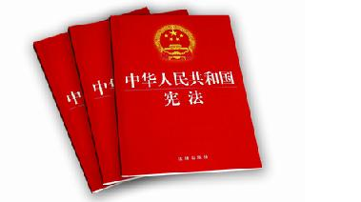
宪法规定了国家生活中最根本、最重要的问题，是国家的
根本法

Slide 12
宪法知识大比拼
9.我国现行宪法在诞生过程中广泛征询各地区、各部门、各阶层的意见，发动和组织广大群众进行全民讨论，全国80%以上的成年公民参加了讨论，台湾同胞、港澳同胞、海外侨胞也参加了讨论。
。
思考
我国为什么要对宪法草案进行全民讨论？

Slide 13
宪法知识大比拼
10.某企业家向民政部门建议：我积极纳税，为国家和社会做出了突出的贡献。虽然违反了计划生育的规定，但不能处罚，应功过相抵。
。
思考
请你为民政部门做出回复

Slide 14
宪法是一切组织和个人的根本活动准则。
why
how

Slide 15
议一议
时政新闻大讨论

Slide 16
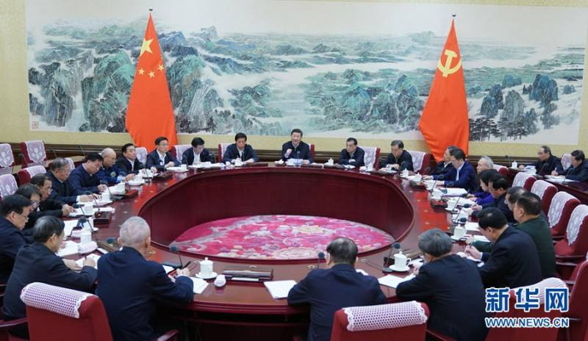
时政新闻大讨论
中共中央政治局（中国共产党中央政治局）1月12日召开会议，研究修改宪法部分内容的建议。
中共中央政治局决定根据这次会议讨论的意见进行修改后将文件稿提请十九届二中全会（中国共产党第十九届中央委员会第二次全体会议）审议，通过后再提交全国人大（全国人民代表大会）审议。
中国共产党可以修改宪法吗？

Slide 17
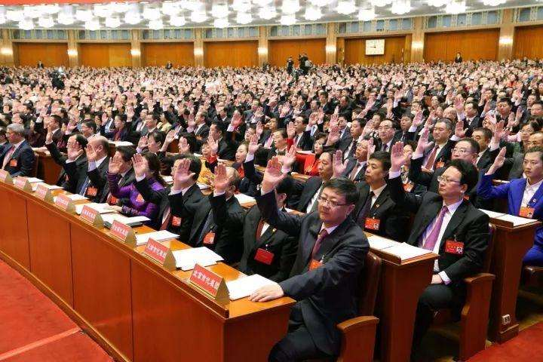
时事新闻大讨论
【宪法】第三章 第六十四条
宪法的修改，由全国人大常委会或五分之一以上的全国人大代表提出议案，并由全国人大以全体代表的三分之二以上的多数通过。

Slide 18
时政新闻大讨论
执政党
提出修宪建议
（领导立法）
党
既然党领导立法，是否意味着党可以凌驾于宪法之上呢？
最高权力机关
最高立法权
人民
全国人大
宪法

Slide 19
比一比
小组协作齐开动

Slide 20
小组协作齐开动
请阅读课本22、23页，小组合作完成期中一行内容。
 | 宪法 | 普通法律 | 举例说明
内容
法律效力
制定修改程序
规定国家生活中最根本、最重要的问题
规定国家生活中的一般性问题
《宪法》规定了公民的基本权利等。《教育法》规定了受教育的权利与义务。
具有最高法律效力；是制定普通法律的立法基础和立法依据
依据宪法制定，不得违宪，否则无效
《劳动教养制度》因违宪被依法废止。
一般程序，立法机关过半数通过
制定和修改最严格

Slide 21
辨一辨
解疑释惑大家谈

Slide 22
解疑释惑大家谈
2003年湖南省益阳市南县法院在执行一起行政诉讼案件过程中，根据《民事诉讼法》要求该县移动通信营业部提供某通信用户的电话详单，移动通信企业以《中华人民共和国电信条例》规定为由予以拒绝，法院对该营业部处以3万元罚款。
有关当事人请求湖南省人大法工委就人民法院是否有权检查通讯用户的电话详单做出法律解释。
思考
请阅读相关法律条文，讨论法院是否有权检查通信用户的电话详单？

Slide 23
解疑释惑大家谈
法院 《民事诉讼法》第六十五条规定了法院有权向有关单位和个人调查取证，被调查单位和个人不得拒绝。
移动通信企业 《中华人民共和国电信条例》第六十六条：“电信用户依法使用电信的自由和通信秘密受法律保护。除因国家安全或者追查刑事犯罪的需要，由公安机关、国家安全机关或者人民检察院依照法律规定的程序对电信内容进行检查外，任何组织或者个人不得以任何理由对电信内容进行检查。”
《宪法》第40规定：“中华人民共和国公民的通信自由和通信秘密受法律的保护。除因国家安全或者追查刑事犯罪的需要，由公安机关或者检察机关依照法律规定的程序对通信进行检查外，任何组织或者个人不得以任何理由侵犯公民的通信自由和通信秘密。”
思考
请阅读相关法律条文，讨论法院是否有权检查通信用户的电话详单？

Slide 24
解疑释惑大家谈
公民通信自由和通信秘密是宪法赋予公民的一项基本权利
人民法院调查取证，应符合宪法的规定，不得侵犯公民的权利。
通话详单应属于宪法保护的通信秘密范畴。
全国人大常委会法工委办公室《关于如何理解宪法第四十条、民事诉讼法第六十五条、电信条例第六十六条问题的交换意见》（法工办复字[2004]3号）：“同意湖南省人大常委会法规工作委员会来函提出的意见。 ”
点击此处输入文字
点击此处输入文字

Slide 25
解疑释惑大家谈
宪法是国家法制统一的基础。
全面依法治国，保障宪法实施，必须完善以宪法为核心的中国特色社会主义法律体系。

Slide 26

总结全课
首先
依法治国
依宪治国
根本法
根本活动准则
最高法律效力
一切组织（包括中国共产党）
个人
内容
效力
程序

Slide 27
做一做
宪法宣传我行动

Slide 28

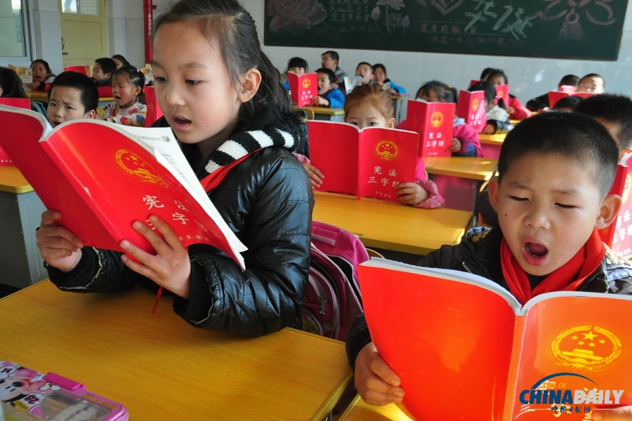
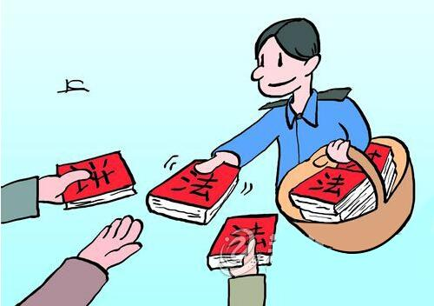
宪法宣传我行动
课后作业
1.向父母宣传宪法，做普法宣传员
2.写一写我或我家与宪法的小故事

